Slide 1
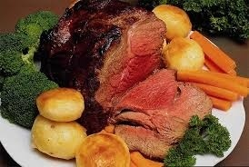
Varenje proteina,
resorpcija i transport
aminokiselina

Slide 2
Proteini
Gradivni elementi
Enzimi
Proteini
Transporteri
Hormoni
Izvor energije
Aminokiselina
Karnivori 50%
Transaminacija
(gubljenje amino grupe)
Herbivori 10-20%
NH₃
Urea
ugljenikov skelet
glukoneogeneza
CLK

Slide 3
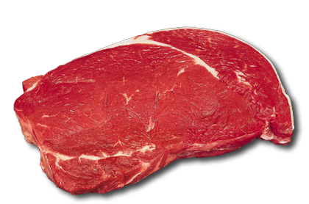
Izvor
AK
Iskorišćavanje
AK
Proteini hrane
Sinteza tkivnih proteina
Sinteza neproteinskih azotnih jedinjenja (biogeni amini, porfirini, kreatin, purini, pirimidini)
‘Isluženi’ proteini tkiva
Aminokiseline
Sinteza neesencijalnih AK
Razlaganje radi dobijanja E
*Esencijalne AK:
arginin, histidin, leucin, izoleucin, lizin, metionin (cistein), valin, treonin, fenilalanin (tirozin) i triptofan

Slide 4
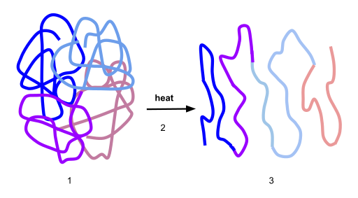
Varenje i resorpcija
Denaturacija pod dejstvom HCl
HCl
Enzimi digestivnog trakta
Pepsin (želudac, kida peptidne veze između hidrofobnih aromatičnih AK)
Tripsin
Himotripsin
Elastaza
Karboksipeptidaza
Proteini
Aminokiseline
Peptidi

Slide 5
Varenje i resorpcija proteina
Enzimi (proteaze) digestivnog trakta
svi se luče u vidu zimogena!!!

Slide 6
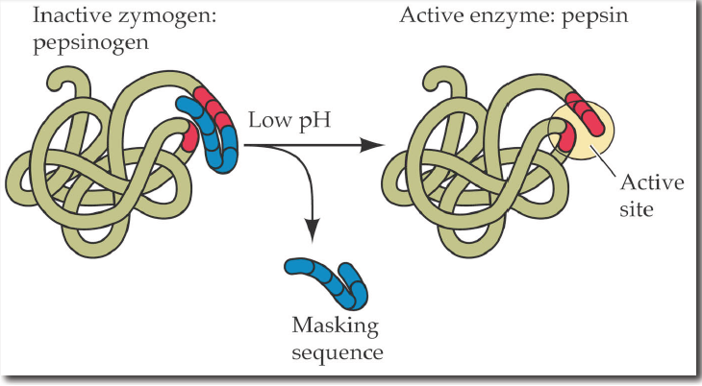
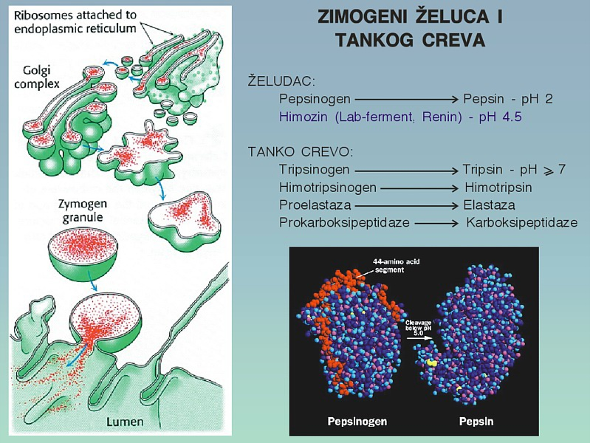
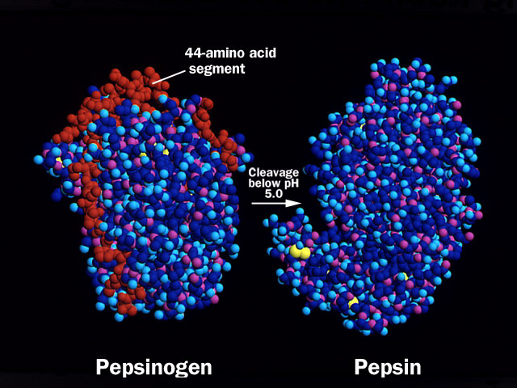
neaktivni zimogen
pepsinogen
aktivni enzim
pepsin
ribozomi vezani za
endoplazmatski retikulum
nizak pH
goldži
kompleks
aktivno
mesto
‘maskirajuća’ sekvenca
zimogene granule
‘segment od 44 AK
pH‹5
lumen
PEPSINOGEN
PEPSIN

Slide 7
ŽELUDAC
Pepsinogen Pepsin
TANKO CREVO
Tripsinogen Tripsin
Himotripsinogen Himotripsin
Proelastaza Elastaza
Prokarboksipeptidaza Karboksipeptidaza

Slide 8
Velike nepolarne AK
fenilalanin
tirozin
triptofan
Pozitivno naelektrisane AK
lizin
arginin
Male nepolarne AK
glicin
alanin
valin
O⁻
O
=
C
Val 216
Val 190
Asp 189
Himotripsin
Tripsin
Elastaza
Pepsin

Slide 9
Arginin
Lizin
Tripsin
Triptofan
Fenilalanin
Tirozin
Himotripsin
Pepsin
Glicin
Alanin
Valin
Elastaza
Karboksipeptidaza A
- COOH
Arginin
Lizin
Karboksipeptidaza B
- COOH

Slide 10
Peptidi
Aminokiseline
Proteini
Na⁺
H⁺
Na⁺
Na⁺
H⁺
Na⁺
Na⁺
Proteaze
K⁺
K⁺
K⁺
K⁺
Na⁺
Na⁺

Slide 11
Transporteri AK u enterocitima
6 anjonskih
4 katjonska
11 neutralnih
5 neutralnih i katjonskih
aspartat i glutamat (-)
lizin i arginin (+)
ostali (*)
ostali (*) + (+)
uglavnom vezani za transport Na⁺, neki za Li⁺, neki za OH⁻/HCO₃⁻

Slide 12
proliferacija enterocita
sinteza proteina
sinteza crevnog soka, apoproteina,
crevnih hormona
35%
15%
50%
portalni krvotok

Slide 13
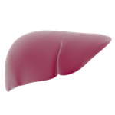
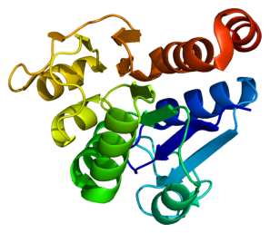
Periferna tkiva
sinteza
razgradnja
proteini krvne
plazme
sinteza
katabolizam ak
sopstveni
proteini
urea

Slide 14
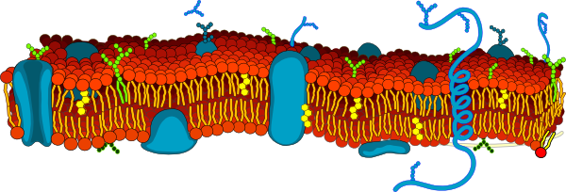
NH₂
O
Ulazak AK u ćelije
=
HOOC-CH-CH₂-CH₂-C-NH-CH-C-NH-CH₂-COOH
=
O
CH₂
SH
AK
γ glutamil
transpeptidaza
γ Gln-Cys-Gly
Glutation
(GSH)
γ glutamil-
AK
Cys-Gly
ADP
glutation sintetaza
γ glutamil
ciklotransferaza
ATP
peptidaza
Glicin
γ glutamil-
AK
Cistein
Cistein
5-oksoprolin
5-okso-
prolinaza
ADP
ATP
γ glutamilcistein sintetaza
glutamat
ATP
ADP

Slide 15
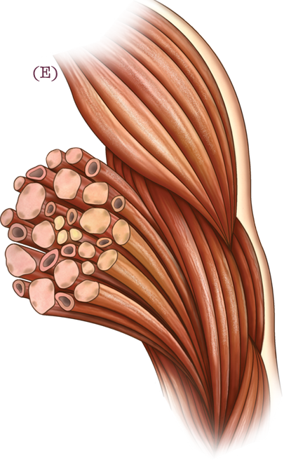
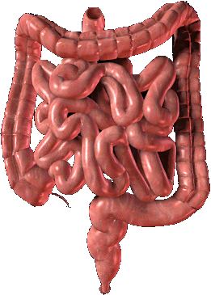
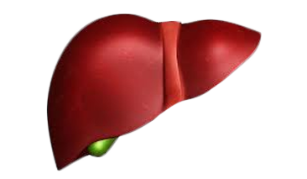
Nivo sinteze proteina
Od 300g proteina koji se sintetišu u urganizmu, 1/3 je od ‘novih’ aminokiselina, a 2/3 od aminokiselina ‘isluženih’ proteina
200g
5%
45%
100g
23%
23%
45%
5%
Procenat od ukupne količine proteina koji se tokom dana sintetiše→ turnover

Slide 16
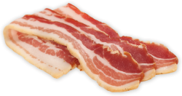
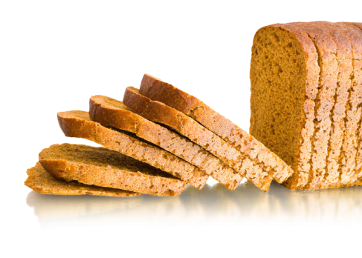
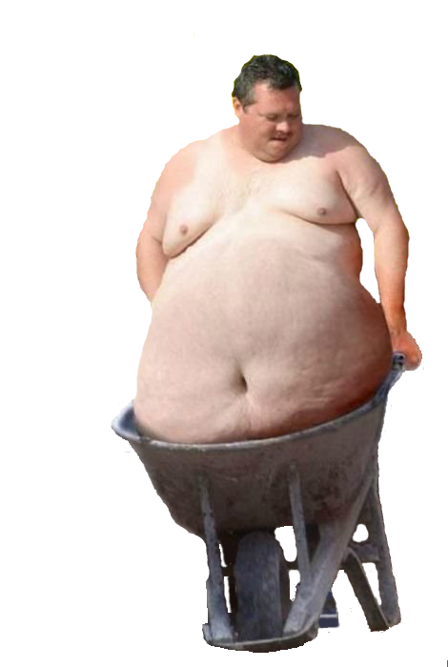
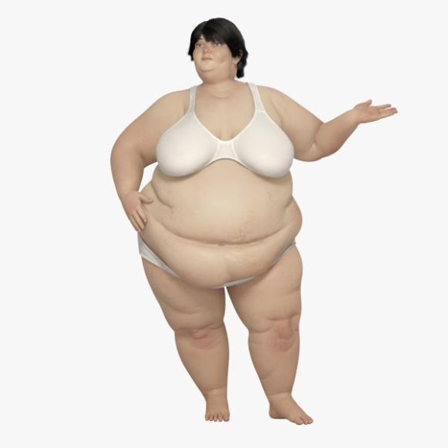
glikogen
NEMA!

Slide 17
Nema deponovanja aminokiselina!!!
sinteza funkcionalnih proteina
transaminacija i dezaminacija AK – jetra
sinteza uree – jetra
Sinteza neproteinskih azotnih jedinjenja (biogeni amini, porfirini, kreatin, purini, pirimidini)

Slide 19
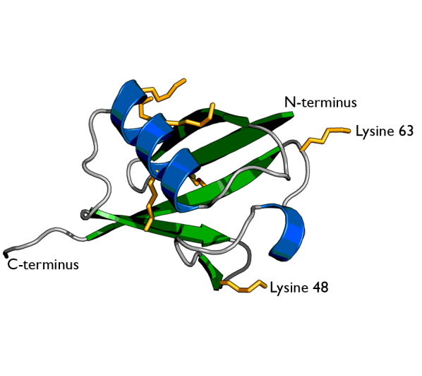
UBIKVITIN
Vezivanje ubikvitina izopeptidnom vezom za lizin (serin, treonin...) supstrata
(protein) ili peptidnom vezom za N terminalni kraj supstrata

Slide 20
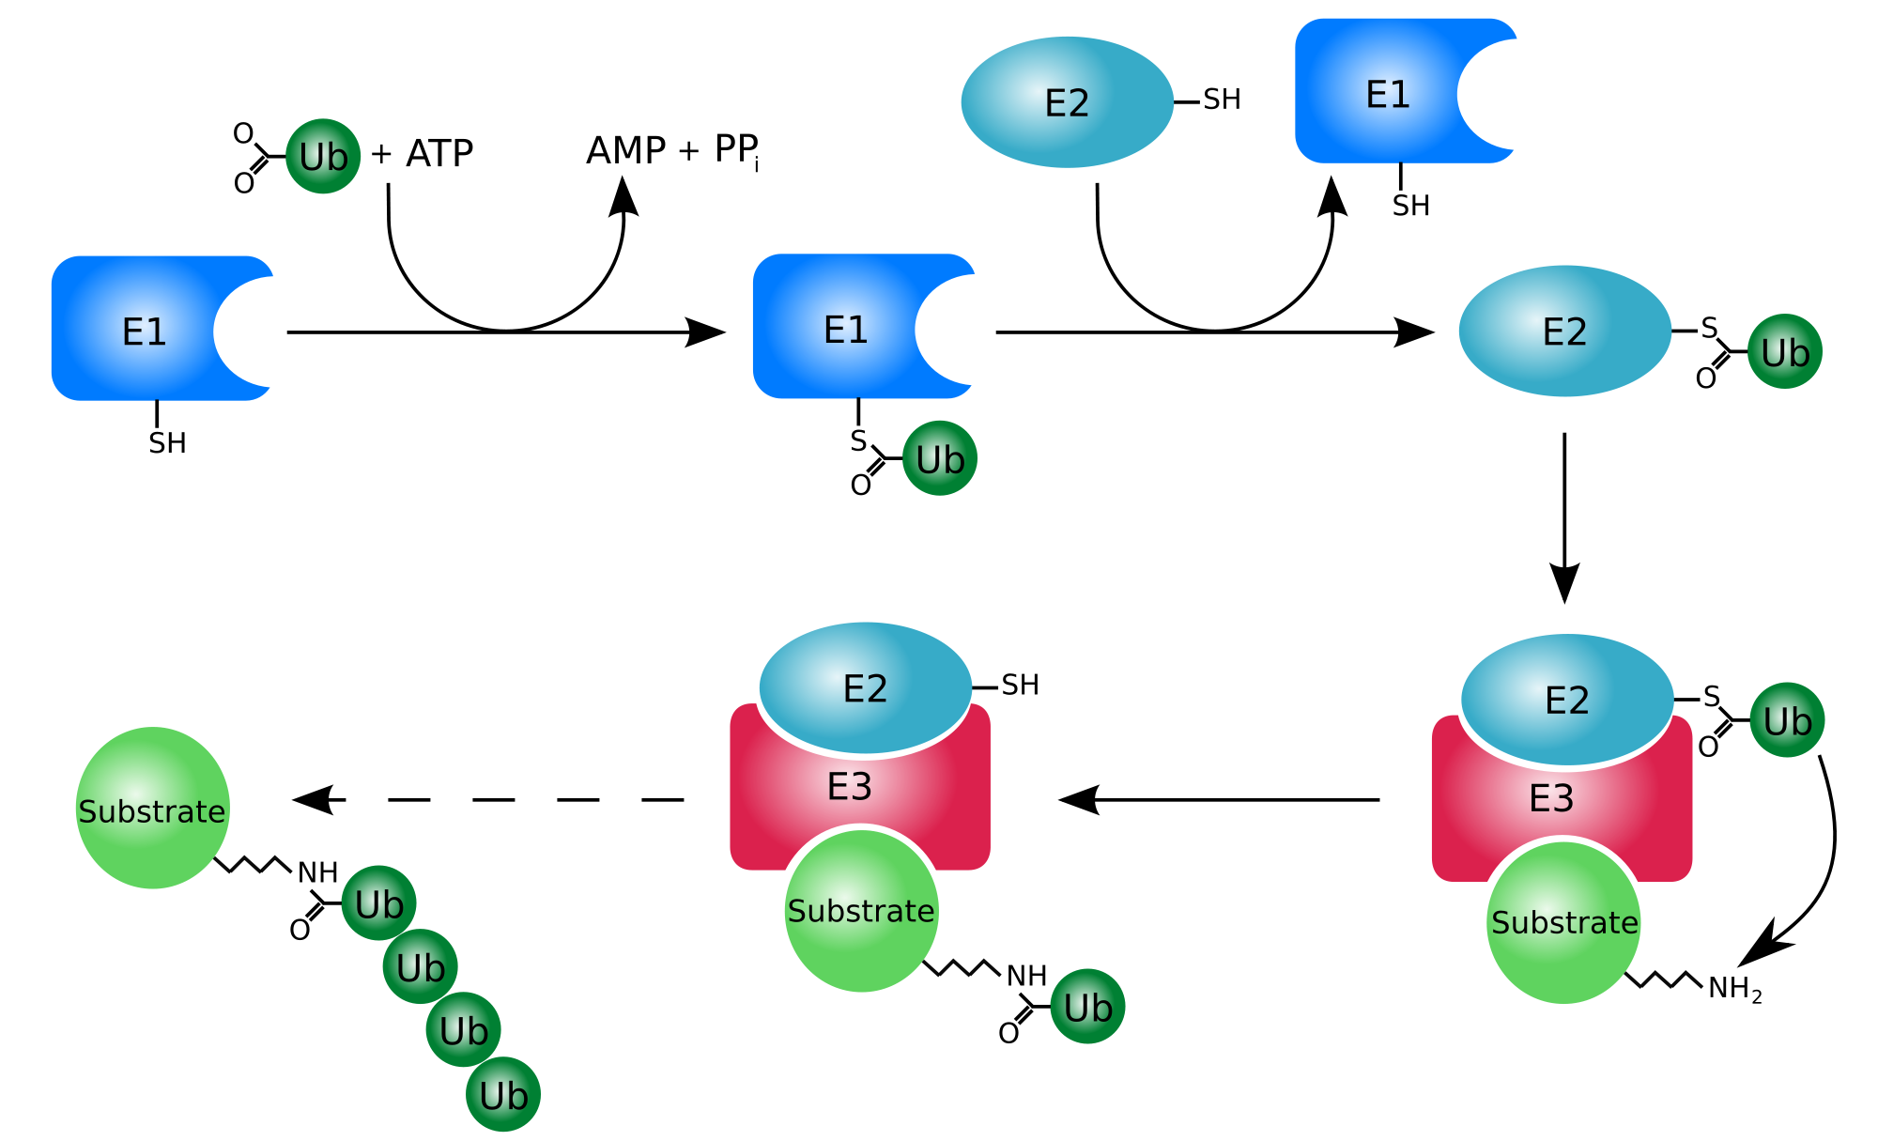
E aktivacije
E konjugacije
supstrat
supstrat
supstrat
E ligaza

Slide 21
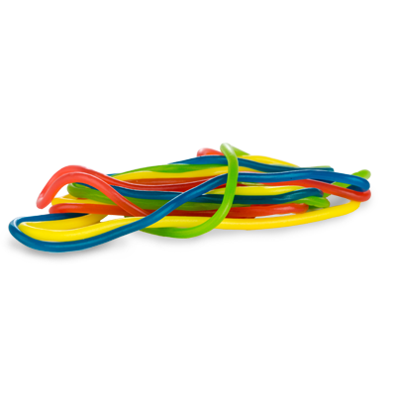
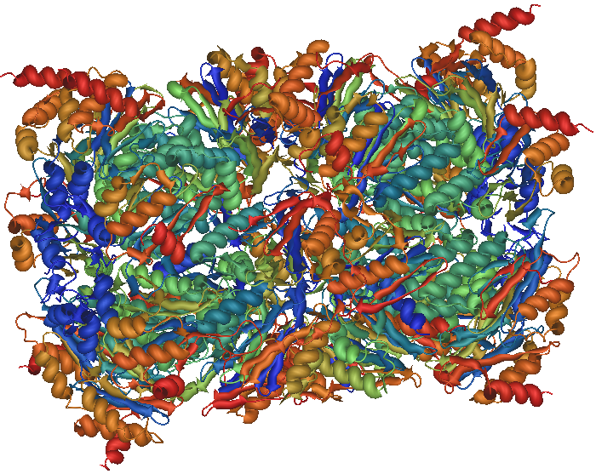
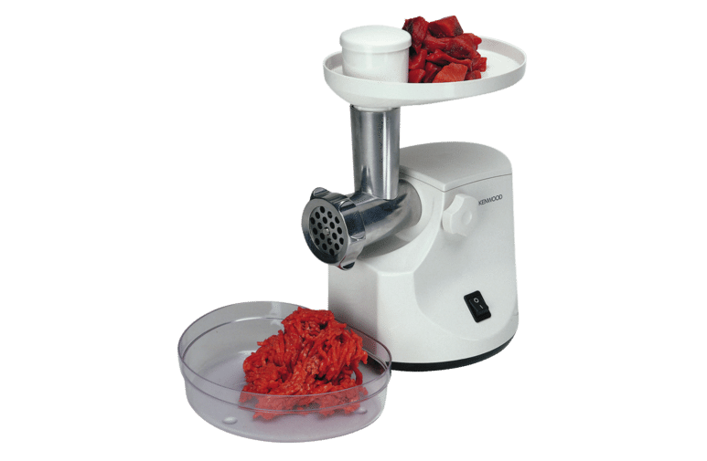
Proteazom
Ub
Ub
Ub
Ub
N terminalna rezidua!!!
Kratkoživeći – lizin, aspartat, triptofan
Dugoživeći – metionin, glicin

Slide 22
N-end rule
The N-end rule is a rule related to ubiquitination, discovered by Alexander Varshavsky and co-workers in 1986.^{[1]} The rule states that the N-terminal amino acid of a protein determines its half-life (likelihood of being degraded). The rule applies to both eukaryotic and prokaryotic organisms, but with different strength.^{[2]} However, only rough estimations of protein half-life can be deduced from this 'rule', as N-terminal amino acid modification can lead to variability and anomalies, whilst amino acid impact can also change from organism to organism. Other degradation signals, known as degrons, can also be found in sequence.
"N"-terminal residues - approximate half-life of proteins in mammalian systems ^{[3]}
Val -> 100h
Met, Gly -> 30h
Pro -> 20h
Ile -> 20h
Thr -> 7.2h
Leu -> 5.5h
Ala -> 4.4h
His -> 3.5h
Trp -> 2.8h
Tyr -> 2.8h
Ser -> 1.9h
Asn -> 1.4h
Lys -> 1.3h
Cys -> 1.2h
Asp -> 1.1h
Phe -> 1.1h
Glu -> 1.0h
Arg -> 1.0h
Gln -> 0.8h

Slide 23
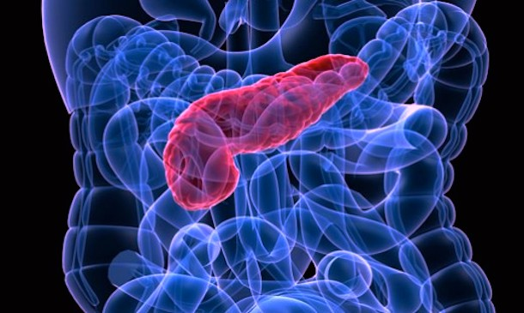
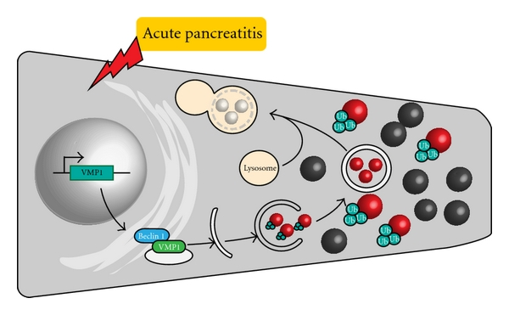
Akutni pankreatitis
Notes:
U slučaju akutnog pankreatitisa, jedna od prvih linija odbrane je ‘zimofagija’, obeležavanje aktiviranih zimogena ubikvitinom radi proteolize

Slide 24
Periferna tkiva
sinteza
razgradnja
proteini krvne
plazme
sinteza
katabolizam ak
sopstveni
proteini
urea

Slide 25
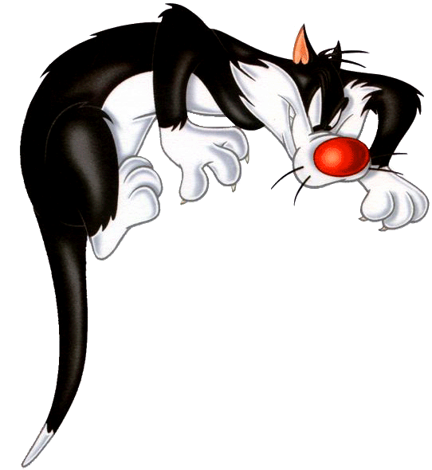
Izvor
AK
Iskorišćavanje
AK
Proteini hrane
Sinteza tkivnih proteina
Sinteza neproteinskih azotnih jedinjenja (biogeni amini, porfirini, kreatin, purini, pirimidini)
‘Isluženi’ proteini tkiva
Aminokiseline
Sinteza neesencijalnih AK
Razlaganje radi dobijanja E
*Esencijalne AK:
arginin, histidin, leucin, izoleucin, lizin, metionin (cistein), valin, treonin, fenilalanin (tirozin) i triptofan

Slide 26
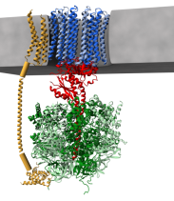
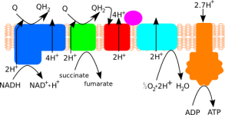
KATABOLIZAM AMINOKISELINA
α ketoglutarat
AK
transaminacija
glutamat
C skelet
Alosterni inhibitori GTP i ATP
dezaminacija
Alosterni aktivatori GDP i ADP
acetil KoA
piruvat
oksalacetat
NH₄⁺
glukoneogeneza
CLK
glukoza
sinteza ureje
NADH+H⁺
FADH₂
ADP
ATP

Slide 27
KATABOLIZAM AMINOKISELINA
α ketoglutarat
AK
I
transaminacija
glutamat
C skelet
dezaminacija
acetil KoA
piruvat
oksalacetat
II
NH₄⁺
III
glukoneogeneza
CLK
glukoza
sinteza ureje
NADH+H⁺
FADH₂
ADP
ATP

Slide 28
KATABOLIZAM AMINOKISELINA
I
transaminacija
dezaminacija
II
III
razgradnja C skeleta
Sinteza ureje
Notes:
Ovo oni da dopune!!!

Slide 29
KATABOLIZAM AMINOKISELINA
I faza:
transaminacija
dezaminacija
I

Slide 30
TRANSAMINACIJA
Enzimsko odvajanje amino grupe od aminokiselina
α ketoglutarat
AK
transaminaze
glutamat
C skelet

Slide 31
TRANSAMINACIJA
Enzimsko odvajanje amino grupe od aminokiselina
α ketoglutarat
aspartat (i druge AK)
Aspartat transaminaza
glutamat
oksalacetat

Slide 32
TRANSAMINACIJA
Enzimsko odvajanje amino grupe od aminokiselina
α ketoglutarat
alanin
Alanin transaminaza
glutamat
piruvat

Slide 33
TRANSAMINACIJA
Enzimsko odvajanje amino grupe od aminokiselina
α ketoglutarat
leucin
Leucin transaminaza
glutamat
ketoizokaproat

Slide 34
TRANSAMINACIJA
Enzimsko odvajanje amino grupe od aminokiselina
α ketoglutarat
tirozin
Tirozin transaminaza
glutamat
oksifenilpiruvat

Slide 35
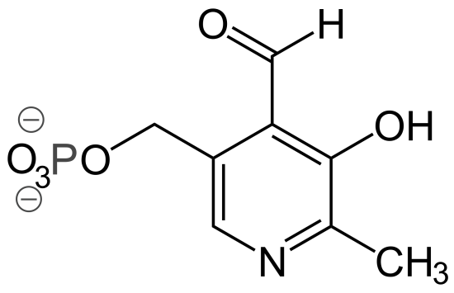
TRANSAMINAZE
enzimi koji prenose amino grupe sa aminokiselina na α ketoglutarat
koenzim transaminaza je PIRIDOKSAL FOSFAT (derivat B₆)
PIRODOKSAL FOSFAT
PIRODOKSAMIN FOSFAT

Slide 36
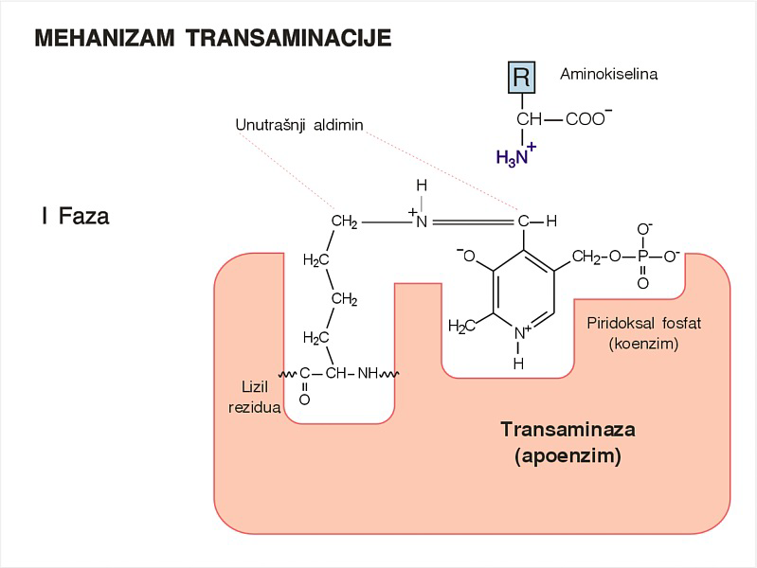
MEHANIZAM TRANSAMINACIJE
Aminokiselina
Unutrašnji aldimin
I Faza
Piridoksal fosfat
(koenzim)

Slide 37
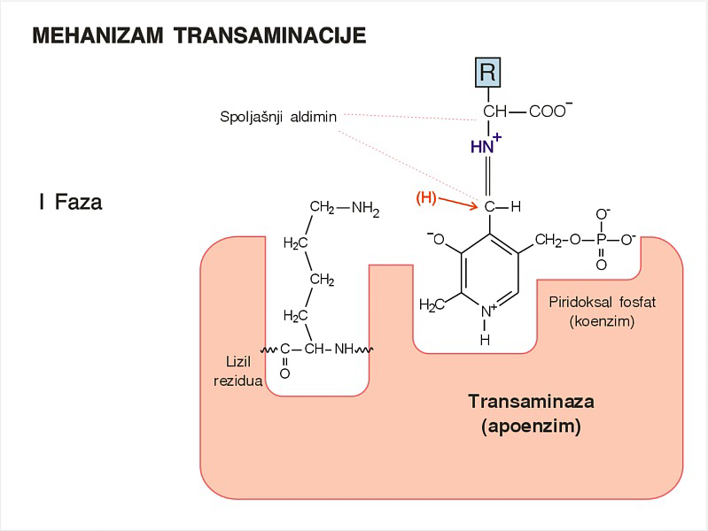
MEHANIZAM TRANSAMINACIJE
Spoljašnji aldimin
I Faza
Piridoksal fosfat
(koenzim)

Slide 38
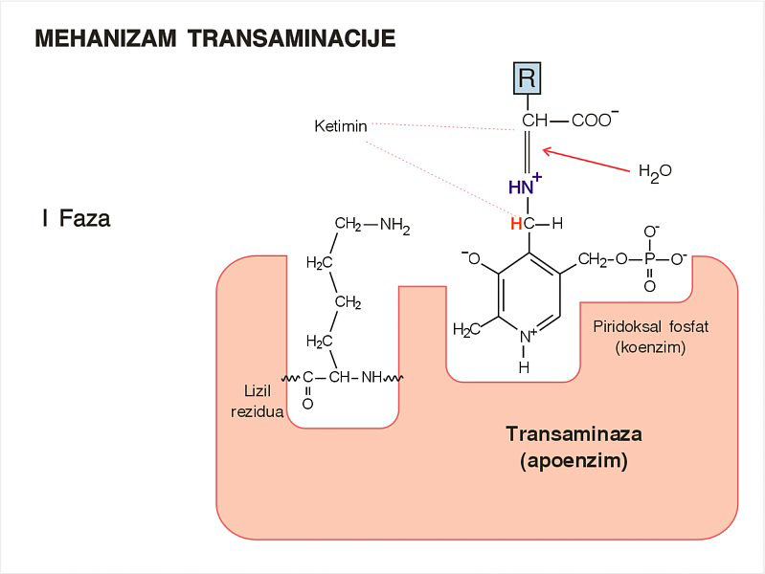
MEHANIZAM TRANSAMINACIJE
Ketimin
I Faza
Piridoksal fosfat
(koenzim)

Slide 39
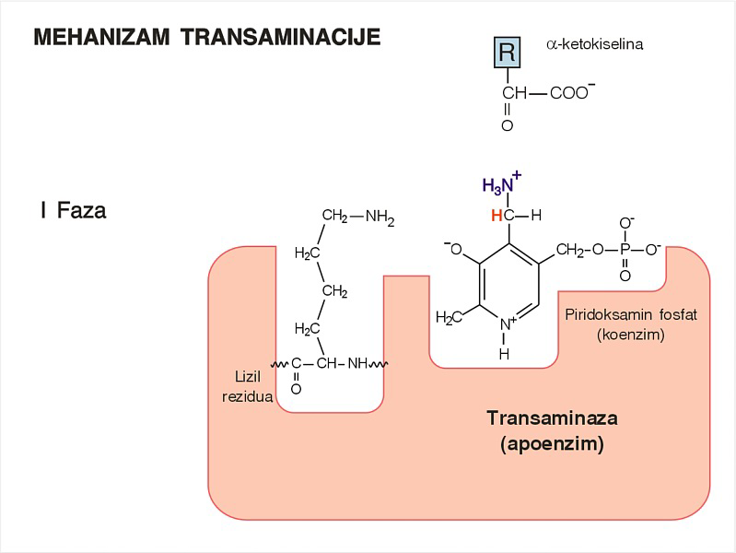
MEHANIZAM TRANSAMINACIJE
α-ketokiselina
I Faza
Piridoksamin fosfat
(koenzim)

Slide 40
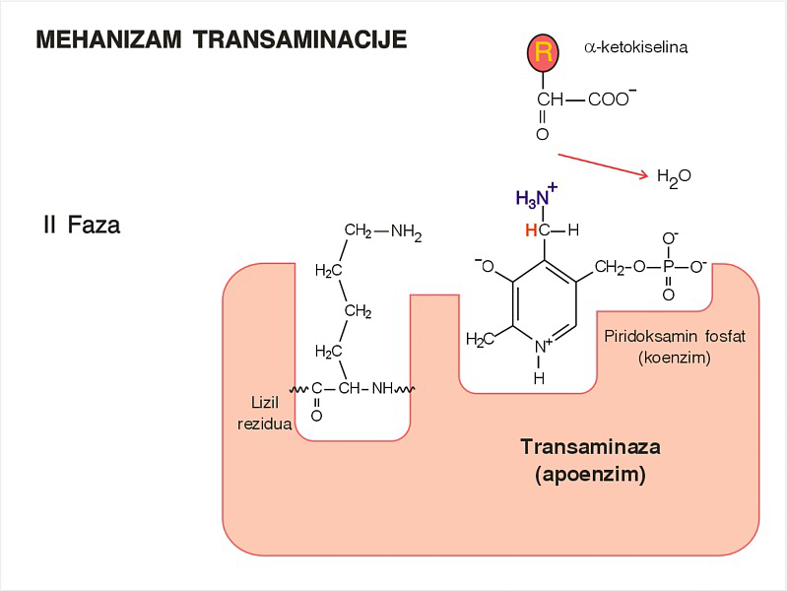
MEHANIZAM TRANSAMINACIJE
α-ketokiselina
II Faza
Piridoksamin fosfat
(koenzim)

Slide 41
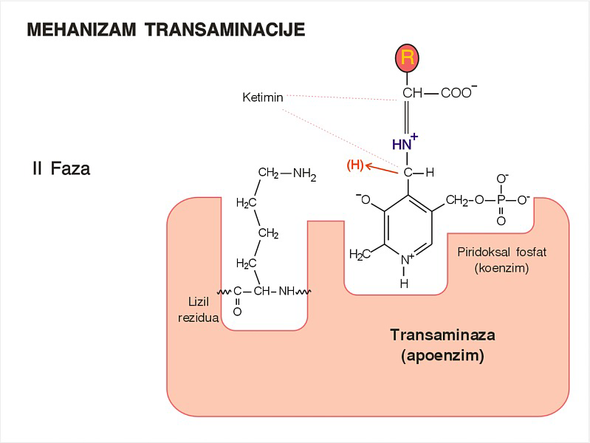
MEHANIZAM TRANSAMINACIJE
Ketimin
II Faza
Piridoksal fosfat
(koenzim)

Slide 42
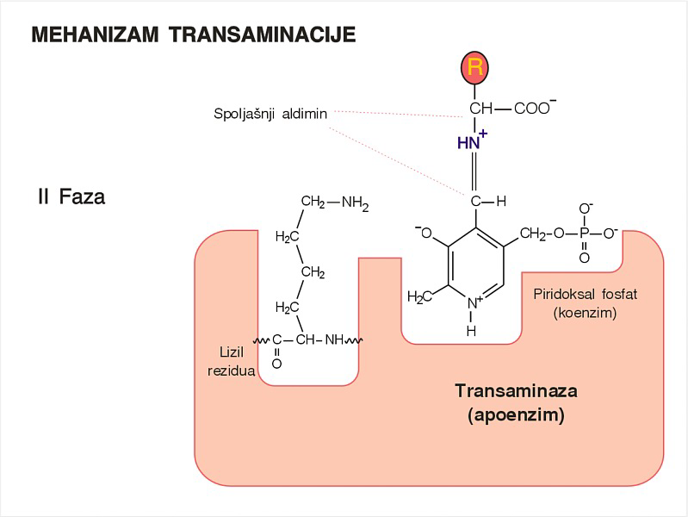
MEHANIZAM TRANSAMINACIJE
Spoljašnji aldimin
II Faza
Piridoksal fosfat
(koenzim)

Slide 43
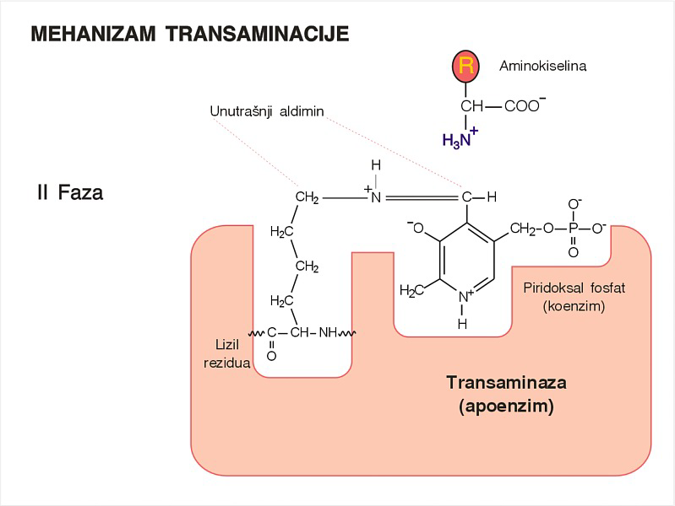
MEHANIZAM TRANSAMINACIJE
Unutrašnji aldimin
II Faza
Piridoksal fosfat
(koenzim)

Slide 44
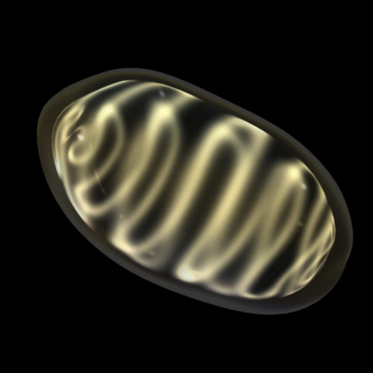
TRANSAMINACIJA
Enzimsko odvajanje amino grupe od aminokiselina
α ketoglutarat
AK
(lizin i treonin)
transaminaze
glutamat
C skelet
glutamat
transaminacija
oksidativna
dezaminacija
α ketoglutarat
aspartat
NH₄⁺
sinteza ureje

Slide 45
NH₃⁺
⁻OOC-CH₂-CH₂-CH-COO⁻
glutamat
(periferna tkiva)
ATP, NH₄⁺
Glutamin sintetaza
ADP+ Pi
NH₃⁺
NH₂ OC-CH₂-CH₂-CH-COO⁻
glutamin
NH₃⁺
Glutaminaza
⁻OOC-CH₂-CH₂-CH-COO⁻
glutamat
oksidativna
dezaminacija
NH₄⁺
NH₄⁺

Slide 46
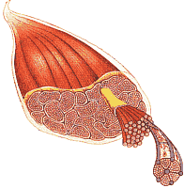
Glutamin
(periferna tkiva)
Alanin
(mišići)
α ketoglutarat
transaminaze
Piruvat
glutamat
glutamat
transaminacija
oksidativna
dezaminacija
α ketoglutarat
aspartat
NH₄⁺
sinteza ureje

Slide 47
OKSIDATIVNA DEZAMINACIJA
Reakciju katalizuje glutamat dehidrogenaza
NH₃⁺
⁻OOC-CH₂-CH₂-CH-COO⁻
glutamat
NAD(P)⁺
NAD(P)H+H⁺
NH₄⁺
SINTEZA UREJE
O
⁻OOC-CH₂-CH₂-C-COO⁻
α ketoglutarat

Slide 48
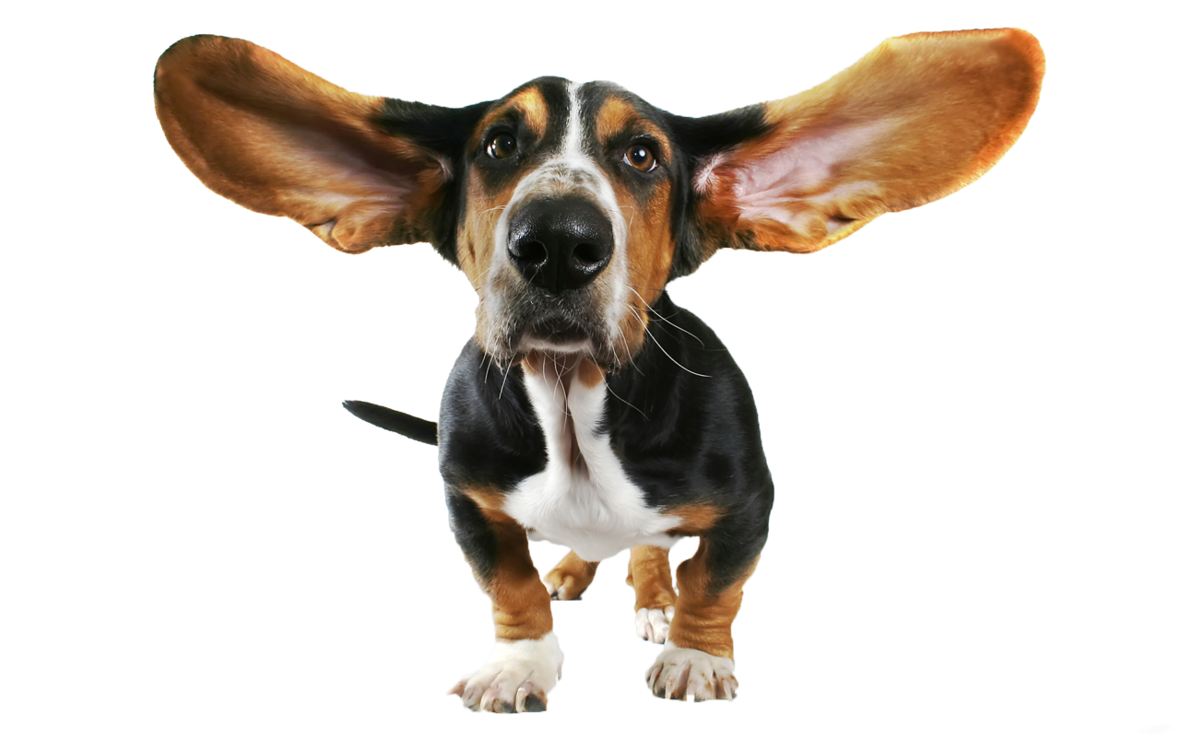
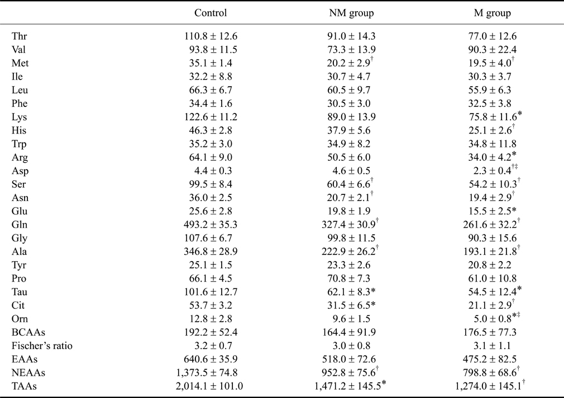
Nivo aminokiselina u krvi pasa

Slide 50
SINTEZA UREJE
O
H₂N
C
NH₂

Slide 51
OKSIDATIVNA DEZAMINACIJA
Reakciju katalizuje glutamat dehidrogenaza
NH₃⁺
⁻OOC-CH₂-CH₂-CH-COO⁻
glutamat
NAD(P)⁺
NAD(P)H+H⁺
NH₄⁺
SINTEZA UREJE
O
⁻OOC-CH₂-CH₂-C-COO⁻
α ketoglutarat

Slide 52
NH₄⁺
HCO₃⁺
2 ATP
Karbamil fosfat
sintetaza I
2 ADP + Pi
O
O
=
=
H₂N-C-O-P-O⁻
O⁻
Karbamil fosfat
NH₃⁺
O
=
H₂N
-C-NH-(CH₂)₃-CH₂-CH-COO⁻
Ornitin
transkarbamilaza
Citrulin
Pi
NH₃⁺
Citrulin
H₃N⁺
-(CH₂)₃-CH₂-CH-COO⁻
Ornitin

Slide 53
Argininosukcinat
sintetaza
NH₃⁺
NH₃⁺
O
⁻OOC-CH₂-CH-COO⁻
=
ATP
H₂N
-C-NH-(CH₂)₃-CH₂-CH-COO⁻
AMP + PiP
Aspartat
Citrulin
⁻OOC-CH₂-CH-COO⁻
Citrulin
NH
NH₃⁺
Karbamil
fosfat
H₂N
-C-NH-(CH₂)₃-CH₂-CH-COO⁻
Argininosukcinat
Ornitin
Argininosukcinat
lijaza
NH₃⁺
H₃N⁺
-(CH₂)₃-CH₂-CH-COO⁻
⁻OOC-CH
=
Ornitin
CH-COO⁻
⁺NH₂
NH₃⁺
Fumarat
=
H₂N
-C-NH-(CH₂)₃-CH₂-CH-COO⁻
Arginaza
H₂N-C-NH₂
Arginin
=
O
Urea
H₂O

Slide 54
NH₃⁺
NH₃⁺
NH₄⁺
O
⁻OOC-CH₂-CH-COO⁻
=
ATP
H₂N
-C-NH-(CH₂)₃-CH₂-CH-COO⁻
Aspartat
HCO₃⁺
Citrulin
AMP + PiP
2 ATP
⁻OOC-CH₂-CH-COO⁻
Citrulin
2ADP + Pi
NH
NH₃⁺
Karbamil
fosfat
H₂N
-C-NH-(CH₂)₃-CH₂-CH-COO⁻
Argininosukcinat
Ornitin
NH₃⁺
H₃N⁺
-(CH₂)₃-CH₂-CH-COO⁻
⁻OOC-CH
=
Ornitin
CH-COO⁻
⁺NH₂
NH₃⁺
Fumarat
=
H₂N
-C-NH-(CH₂)₃-CH₂-CH-COO⁻
H₂N-C-NH₂
Arginin
=
O
Urea
H₂O

Slide 55
NH₃⁺
NH₃⁺
NH₄⁺
O
⁻OOC-CH₂-CH-COO⁻
=
ATP
H₂N
-C-NH-(CH₂)₃-CH₂-CH-COO⁻
Aspartat
HCO₃⁺
Karbamil fosfat
sintetaza I
Citrulin
AMP + PiP
2 ATP
⁻OOC-CH₂-CH-COO⁻
Citrulin
2ADP + Pi
NH
NH₃⁺
N-acetilglutamat
Karbamil
fosfat
H₂N
-C-NH-(CH₂)₃-CH₂-CH-COO⁻
Argininosukcinat
Acetil KoA
Ornitin
Glutamat
NH₃⁺
H₃N⁺
-(CH₂)₃-CH₂-CH-COO⁻
⁻OOC-CH
=
Ornitin
CH-COO⁻
⁺NH₂
NH₃⁺
Fumarat
=
H₂N
-C-NH-(CH₂)₃-CH₂-CH-COO⁻
H₂N-C-NH₂
Arginin
=
O
Urea
H₂O

Slide 56
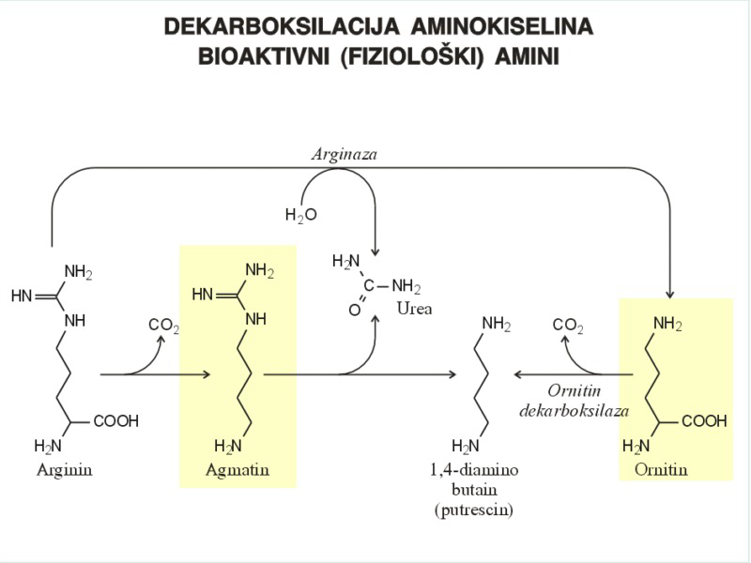
Arginaza
Urea
Ornitin dekarboksilaza
Arginin
Agmatin
1,4-diamino butain
(putrescin)
Ornitin

Slide 57
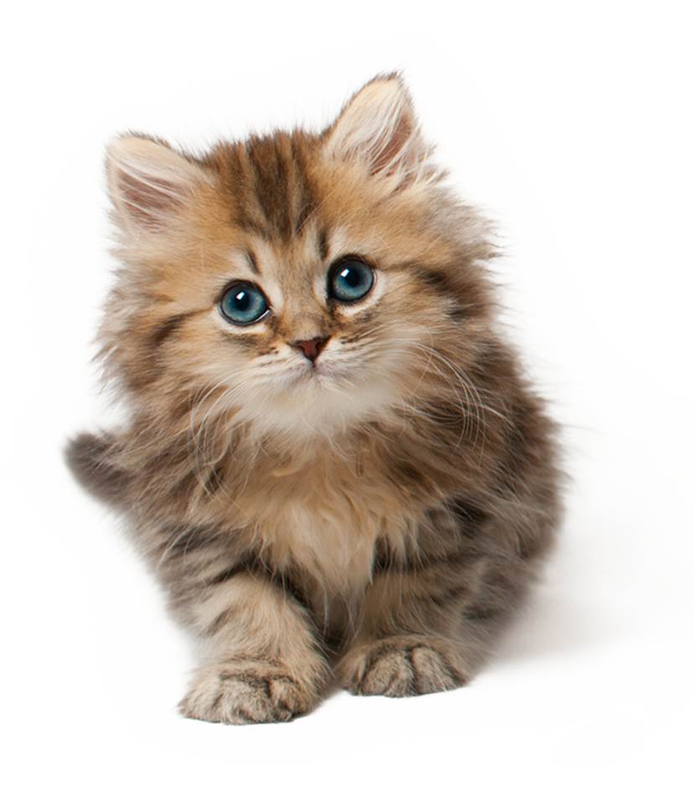
Arginin
X
NH₄⁺

